Slide 1
ΠΡΩΤΟΚΟΡΙΝΘΙΑΚΗ ΚΕΡΑΜΙΚΗ

Slide 2
Σημαντικές σχολές
ΓΕΩΜΕΤΡΙΚΗ
Αττική
Εύβοια
Άργος
Κόρινθος
Βοιωτία
Λακωνία
Κυκλάδες
Ιωνία
Μεγάλη Ελλάδα
ΑΝΑΤΟΛΙΖΟΥΣΑ
Κόρινθος
Αττική
Άργος
Βοιωτία
Κυκλάδες
Ιωνία
Κρήτη
Μεγάλη Ελλάδα
Σικελία

Slide 3
Η πρωτοκορινθιακή κεραμική
Γραμμική Πρωτοκορινθιακή: 720-700
Πρώιμη Πρωτοκορινθιακή (ΠρΠΚ): 720-690
Μέση Πρωτοκορινθιακή 1 (ΜΠΚ 1): 690-670
Μέση Πρωτοκορινθιακή 2 (ΜΠΚ 2): 670-650
Ύστερη Πρωτοκορινθιακή (ΥΠΚ): 650-640
Μεταβατική Περίοδος: 640-620

Slide 4
Η ταύτιση της πρωτοκορινθιακής κεραμικής
Friis Johansen, Les Vases sicyoniens.
Θεωρεί ως τόπο κατασκευής τη Σικυώνα
Τυπολογική προσέγγιση, με βάση την εξέλιξη του σχήματος του αρυβάλλου από σφαιρικό σε ωοειδή Α και Β και τελικά σε απιόσχημο.
Αξιοποίηση των ευρημάτων από τη Γέλα, τις Συρακούσες και τα Μέγαρα Υβλαία για τη χρονολόγηση.
Θεωρεί τη μεταβατική κεραμική ανεξάρτητη και από την ύστερη «Σικυώνεια» και από την πρώιμη κορινθιακή
Payne, Protokorinthische Vasenmalerei
Θεωρεί την πρωτοκορινθιακή κεραμική, την μεταβατική και την κορινθιακή ως διαφορετικές φάσεις παραγωγής ενός ενιαίου εργαστηρίου
Ακολουθεί τη χρονολόγηση του Johansen, επεκτείνοντάς την και διορθώνοντας επιμέρους σημεία, κυρίως σε ότι αφορά τη μεταβατική περίοδο.
Το χρονολογικό σύστημα βασίζεται στην τυπολογική εξέλιξη, αλλά συνδέεται με απόλυτες χρονολογήσεις που προσφέρουν τα ευρήματα από τις αποικίες και η αναφορά του Θουκυδίδη στην ίδρυση τους (6.3-5).

Slide 5
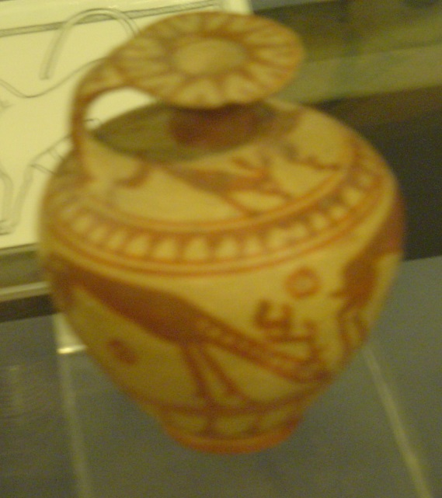
Εξέλιξη ΠΚ αρυβάλλου

Slide 6
Πρώιμα συστήματα χρονολόγησης
Johansen: Αρχαϊκός ρυθμός Α=ΠρΠΚ
Αρχαϊκός ρυθμός Β=ΜΠρκ
Αρχαϊκός ρυθμός Γ=ΥΠρΚ. 650-.
Payne: η πρωτοκορινθιακή ξεκινά μετά την ίδρυση των Συρακουσών (733 π.Χ.) και η μεταβατική σταματά λίγο μετά την ίδρυση του Σελινούντα (628 π.Χ.).

Slide 7
Χρονολογίες ίδρυσης των πόλεων, όπως τις αποδέχεται ο Payne, μέσα από συνδυασμό πηγών
Μέγαρα Υβλαία: Η πόλη καταστρέφεται 245 έτη μετά την ίδρυσή της. Η χρονολογία είναι το 483 (με βάση τον Ηρόδοτο). Ίδρυση το 728.
Συρακούσες και Λεοντίνοι χρονολογούνται με βάση αυτή την ημερομηνία. Οι Λεοντίνοι ιδρύονται 5 έτη μετά τις Συρακούσες, το ίδιο έτος με τα Μέγαρα, δηλαδή το 728. Οι Συρακούσες ιδρύονται το 733.
Ο Σελινούς ιδρύεται 100 έτη μετά τα Μέγαρα, δηλαδή το 628.
Προβλήματα
Ο Ευσέβιος αναφέρει ως έτος ίδρυσης του Σελινούντα το 650.
Τα χρονολογικά συστήματα που προτείνουν οι αρχαίες πηγές δεν μπορεί να είναι αξιόπιστα, επειδή δεν υπήρχαν επίσημα αρχεία. Έχει υπολογιστεί ότι τα λάθη μπορεί να είναι ως και 50 έτη
Η υπόθεση ότι τα πρωιμότερα αγγεία που βρέθηκαν στο νεκροταφείο μιας θέσης είναι σύγχρονα με την ίδρυσή της είναι προβληματική.

Slide 8
Χρονολογικό σύστημα του Payne, Necrocorinthia (1931)
Ο ίδιος δεν παρουσίασε συγκεντρωτικό πίνακα με τις χρονολογήσεις
Ο πίνακας που είναι γνωστός οφείλεται στον G. Dunbabin, The Western Greeks, 1948
Βασίζεται στην τριμερή διάκριση πρώιμα, μέσα, ύστερα αγγεία. Στη μέση φάση τοποθετείται οτιδήποτε δεν είναι πρώιμο ή ύστερο, αλλά αυτό είναι τυπολογικό κριτήριο, όχι αρχαιολογικό.
Στην πραγματικότητα, υπάρχει επικάλυψη μεταξύ των περιόδων
Πολύ μεγάλη διάρκεια της ΜΠΚ, πολύ μικρή διάρκεια ΥΠΚ και μεταβατικής
ΥΓ: ως το 725
ΠρΠΚ: 725-700
ΜΠΚ Ι: 700-675
ΜΠΚ ΙΙ: 675-650
ΥΠΚ: 650-640
Μεταβατική: 640-625
ΠρΚ: 625-600
ΜΚ: 600-575
ΥΚ Ι: 575-550
ΥΚ ΙΙ: μετά το 550

Slide 9
Χρονολογικό σύστημα του Amyx, Archaic Corinthian Vase Painting, 1988
Διόρθωση του συστήματος του Payne, με βάση τα νεώτερα ανασκαφικά δεδομένα.
Η ΠρΠΚ κατεβαίνει στο 690, προκειμένου να δικαιολογηθεί η παρουσία δειγμάτων στη Γέλα, που ιδρύεται το 688.
Η ΥΠΚ κατεβαίνει ως το 630, προκειμένου να δικαιολογηθεί η παρουσία δειγμάτων στο Σελινούντα.
Το τέλος της ΠΚ κατεβαίνει στο 590, λόγω ορισμένων ευρημάτων στον Ακράγαντα, που ιδρύεται το 588.
Εγκατάλειψη του συστήματος των 25 ετών, διατήρηση όλων των φάσεων που αναγνώρισε ο Payne. Έχουμε την εντύπωση ότι οι χρονολογίες είναι πραγματικές, όχι τεχνητές.
Υιοθετεί χρονολογήσεις που έχουν ήδη προταθεί για την ΥΓ (Coldstream, 1968) και για την K (Harper, 1949). Η χρονολόγηση της ΥΚ, ήδη από τον Payne, εξαρτάται από την Αττική, επειδή στον Τάραντα και την Κόρινθο, ΥΚ και αττικά μελανόμορφα απαντούν στους ίδιους τάφους
ΥΓ: 750-720
ΠρΠΚ: 720-690
ΜΠΚ Ι: 690-670
ΜΠΚ ΙΙ: 670-650
ΥΠΚ: 650-630
Μεταβατική: 630-620/615
ΠΚ: 620/615-590
ΜΚ: 590-570
ΥΚ Ι: 570-550
ΥΚ ΙΙ: μετά το 550

Slide 10
ΠΚ αγγεία από την περιοχή του Ακράγαντα. ΥΓ αγγεία από τις Συρακούσες

Slide 11
Γραμμική ΠρΚ κεραμική
720-700 π.Χ.
Ανατολίζοντα και γραμμικά μοτίβα
Σχήματα μικρά: αρύβαλλος, πυξίδα, κοτύλη
Ευρήματα σε όλη την Ελλάδα, αλλά και την Ιταλία
Ταυτόχρονα με τα τελευταία δείγματα της ΥΓ
Συμβαδίζει με ΥΓ2 της Αττικής και άλλων περιοχών
Έλλειψη εικονιστικής παράδοσης

Slide 12
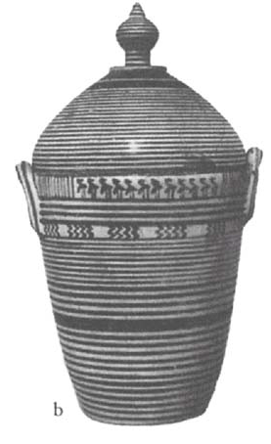
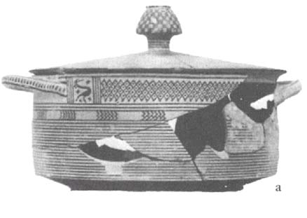
Leiden, ΠΠρΚ πυξίδα. Θήρα, πυξίδα

Slide 13
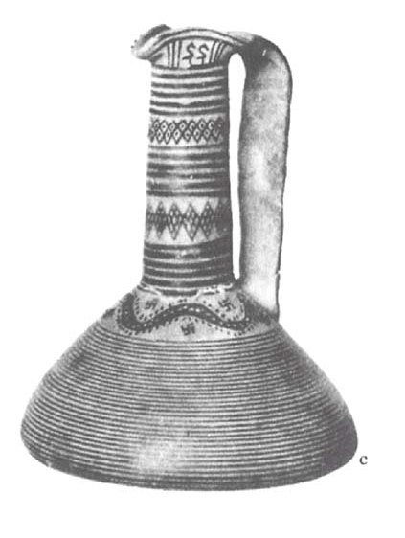
Πρώιμες ΠΚ λήκυθοι από τη Δήλο και την Κύμη της Καμπανίας.

Slide 14
1. Υπογεωμετρικός αρύβαλλος. Ελβετία, ιδιωτ. Συλλογή. 2. Πρώιμος ΠΚ αρύβαλλος. Συρακούσες.

Slide 15
Γραμμική πρωτοκορινθιακή κοτύλη. 700 π.Χ. Μιλάνο, από το Cerveteri

Slide 16
Πρώϊμη πρωτοκορινθιακή πυξίδα Αθήνας.

Slide 17
Πρώιμη Πρωτοκορινθιακή: εικονιστικοί ρυθμοί
Απουσία εικονιστικής παράδοσης κατά την ΥΓ περίοδο (οινοχόη Πιθηκουσσών)
Τεχνική αρτιότητα (όπτηση, «ρίξιμο των αγγείων)
Επαφές με Φοίνικες
Εξαγωγές

Slide 18
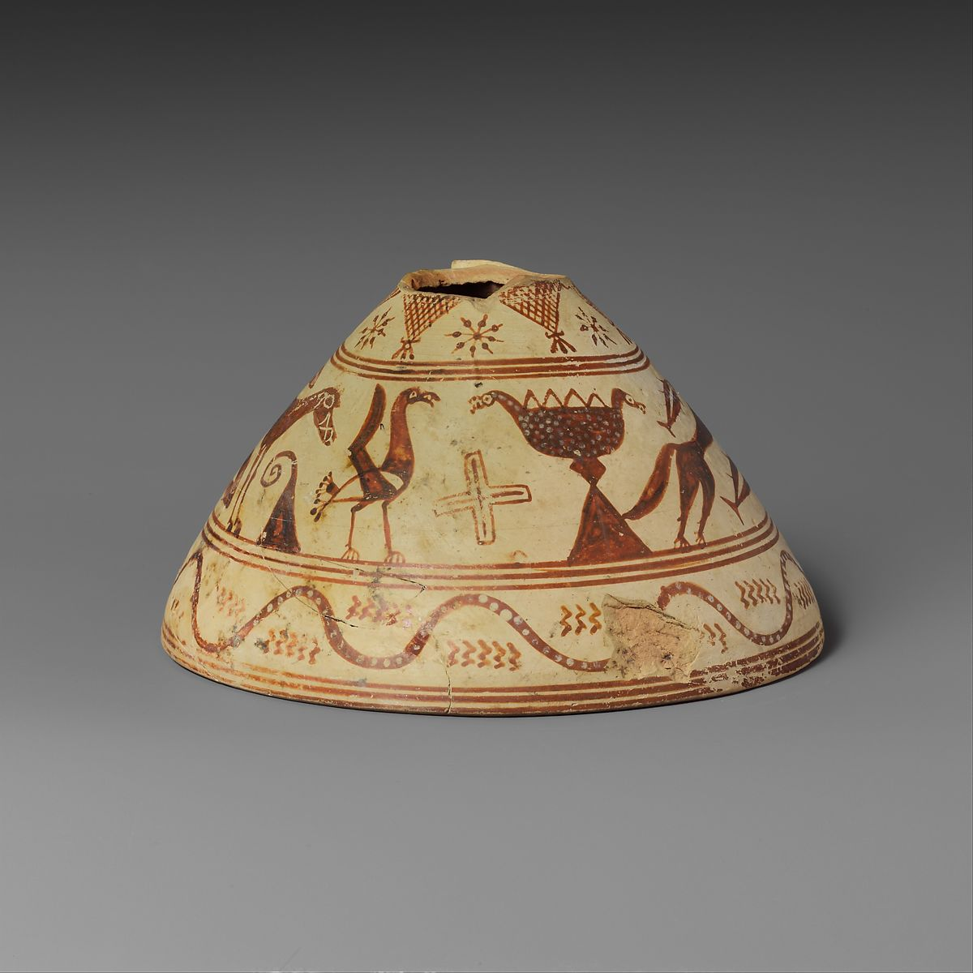
1. Πρώιμη πρωτοκορινθιακή κωνική οινοχόη Νέας Υόρκης. 700 π.Χ.

Slide 19
Οινοχόες της Ομάδας της Κύμης. 700 π.Χ. 1. 2. Νάπολη.

Slide 20
1. ΠρΠΚ Οινοχόη του Ζωγράφου της Τουλούζης από τις Συρακούσες. 700 π.Χ. 2. ΠρΠΚ οινοχόη, πιθανόν ιταλικής προέλευσης. Ταρκυνία. 700-650 π.Χ.

Slide 21
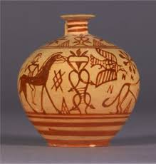
Πρώιμος πρωτοκορινθιακός αρύβαλλος. Λονδίνο Ζωγράφος του Evelyn.

Slide 22
Πρώιμος ΠΚ αρύβαλλος. Ζωγράφος του Evelyn. «Τρόμος του κενού» (horror vacui). 700 π.Χ.

Slide 23
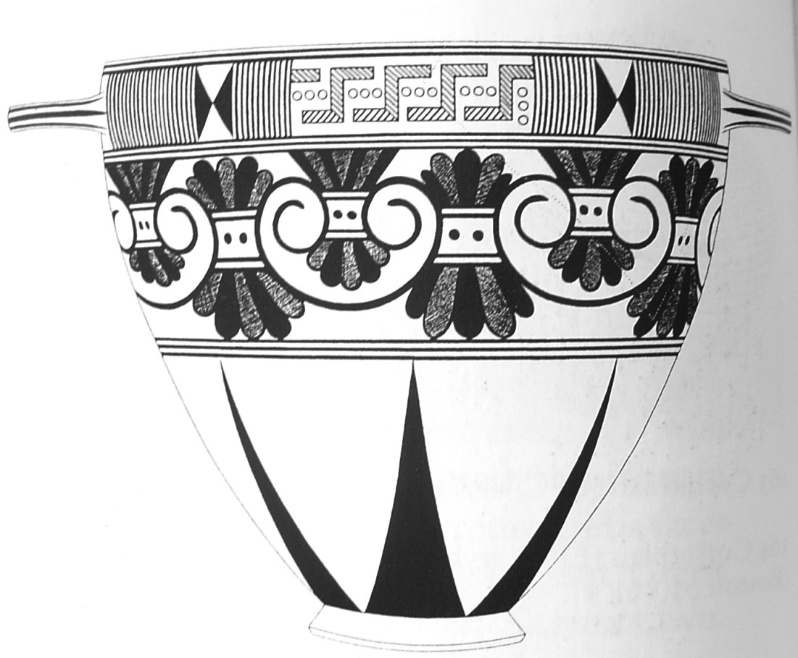
Πρώιμη ΠΚ κοτύλη. Αίγινα.Πρ ΠΚ Αρύβαλλος. Πρώτη Ομάδα του Περιγράμματος. Βοστώνη.

Slide 24
Νάπολη. Πρώιμος ΠΚ αρύβαλλος της Πρώτης Ομάδας του περιγράμματος από την Κύμη.

Slide 25
Μέση Πρωτοκορινθιακή Περίοδος Ι
Μελανόμορφος ρυθμός
Εμφάνιση του μύθου
Ωοειδής αρύβαλλος
Ζωγράφος του Αίαντα (αρύβαλλος Λούβρου)

Slide 26
ΜΠΚ 1 αρύβαλλος του Ζωγράφου του Αίαντα. Βοστώνη, MFA.

Slide 27
1. Μέσος ΠΚ 1 αρύβαλλος. Βοστώνη.

Slide 28
Mέση ΠρΚ 1 κοτύλη. Virginia Museum of Art

Slide 29
Mέση ΠρΚ 1 κοτύλη. Virginia Museum of Art

Slide 30
Μέση πρωτοκορινθιακή κοτύλη 2. Αίγινα

Slide 31
Μέση πρωτοκορινθιακή κοτύλη 2. Αίγινα.

Slide 32
1. Μέσο πρωτοκορινθιακό 2 αλάβαστρο. Λονδίνο. 2. ΜΠΚ 2 Όλπη από τους Βήιους.

Slide 33
Ύστερη πρωτοκορινθιακή όλπη. Ρώμη, Museo di Villa Giulia.

Slide 34
Ύστερη πρωτοκορινθιακή όλπη. Ρώμη, Museo di Villa Giulia.

Slide 35
Ύστερη πρωτοκορινθιακή όλπη. Ρώμη, Museo di Villa Giulia.

Slide 36
Όλπη από τους Βηίους.

Slide 37
Αρύβαλλος Macmillan. Ζωγράφος του Chigi. Λονδίνο.

Slide 38
1. Μέσος ΠΚ 2 Αρύβαλλος. Ζωγράφος του Κυνηγού. Κόρινθος. 2. Μέσος ΠΚ αρύβαλλος. Ομάδα του Ζωγράφου του Chigi. Βοστώνη.

Slide 39
Κοτύλες του Ζωγράφου του Κυνηγόσκυλου. 1. Αίγινα. 2. Λονδίνο

Slide 40
ΜΠΚ 2 αρύβαλλος της Ολυμπίας. Ζωγράφος του Oberdan.

Slide 41
Ύστερος πρωτοκορινθιακός αρύβαλλος. Λούβρο

Slide 42
1. ΥΠΚ κωνική οινοχόη από την Περαχώρα. Αθήνα. 2. ΥΠΚ όλπη. Οξφόρδη

Slide 43
Ύστερο πρωτοκορινθιακό πλαστικό αγγείο. Λούβρο

Slide 44
Ύστερα πρωτοκορινθιακά πλαστικά αγγεία. 1. Μόναχο. 2. Malibu, Getty Museum.

Slide 45
Ύστερες πρωτοκορινθιακές όλπες του Μαύρου Πολύχρωμου Ρυθμού. 1.-2. Ρώμη, Villa Giulia.

Slide 46
Ύστερη ΠΚ οινοχόη από τις Συρακούσες. 640 π.Χ.

Slide 47
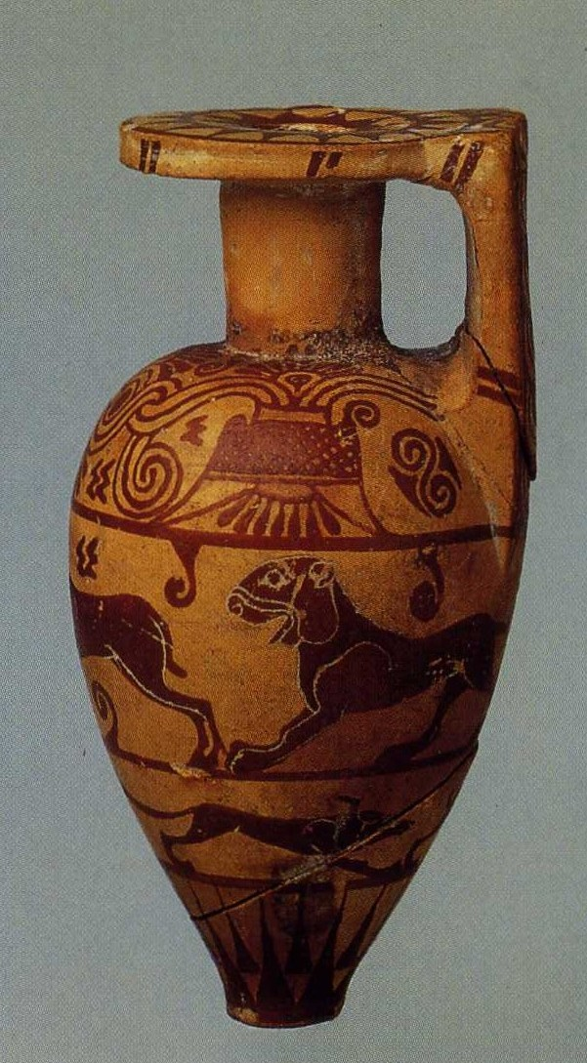
Ύστεροι πρωτοκορινθιακοί αρύβαλλοι από τάφους του Ορβίετο. Μουσείο Faina.

Slide 48
Τέσσερις Ύστεροι Πρωτοκορινθιακοί αρύβαλλοι από ταφές του Cerveteri

Slide 49
Ύστεροι πρωτοκορινθιακοί αρύβαλλοι. 1. Ιδ. Συλλογή. 2. Συλλ. Hirschmann

Slide 50
Ύστερα πρωτοκορινθιακά αγγεία από ιδιωτική συλλογή.

Slide 51
1. ΜΠK 2 αρύβαλλος. 2. ΥΠΚ αρύβαλλος. οινοχόη. Francavilla Maritima (Σύβαρις).

Slide 52
1. Ύστερος ΠΚ αρύβαλλος. Cozzio Micchelicchio. 2. ΥΠΚ οινοχόη. Συρακούσες.

Slide 53
Οινοχόη της Villa Giulia από το Vulci. Μεταβατικής περιόδου

Slide 54
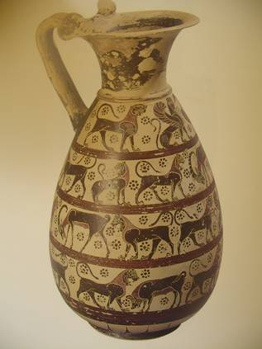
Αγγεία της Μεταβατικής περιόδου. 1. Malibu. 2. Compiègne. 3. Ναντ

Slide 55
Αγγεία της Μεταβατικής περιόδου. 1. Όλπη της Ρώμης. Ζωγράφος του Βερολίνου 1136. 2. Compiègne. Ζωγράφος του Βατικανού 47.

Slide 56
Βασιλεία. Οινοχόη μεταβατικής περιόδου.

Slide 57
Οινοχόη μεταβατικής περιόδου. Βασιλεία.

